Slide 1
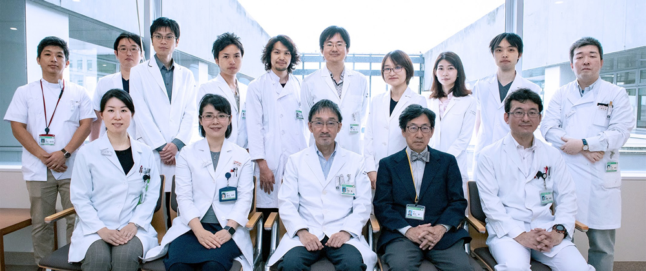
千葉大学放射線科医局説明会
医局紹介

Slide 2
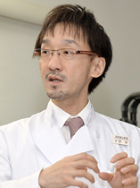
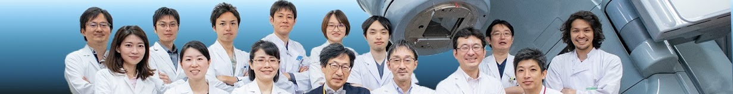
千葉大学放射線科の紹介
教室名：千葉大学大学院医学研究院画像診断・放射線腫瘍学
・1954年開講
・4代目教授 宇野 隆 先生
・医局員 29名
George Abott
UX specialist

Slide 3
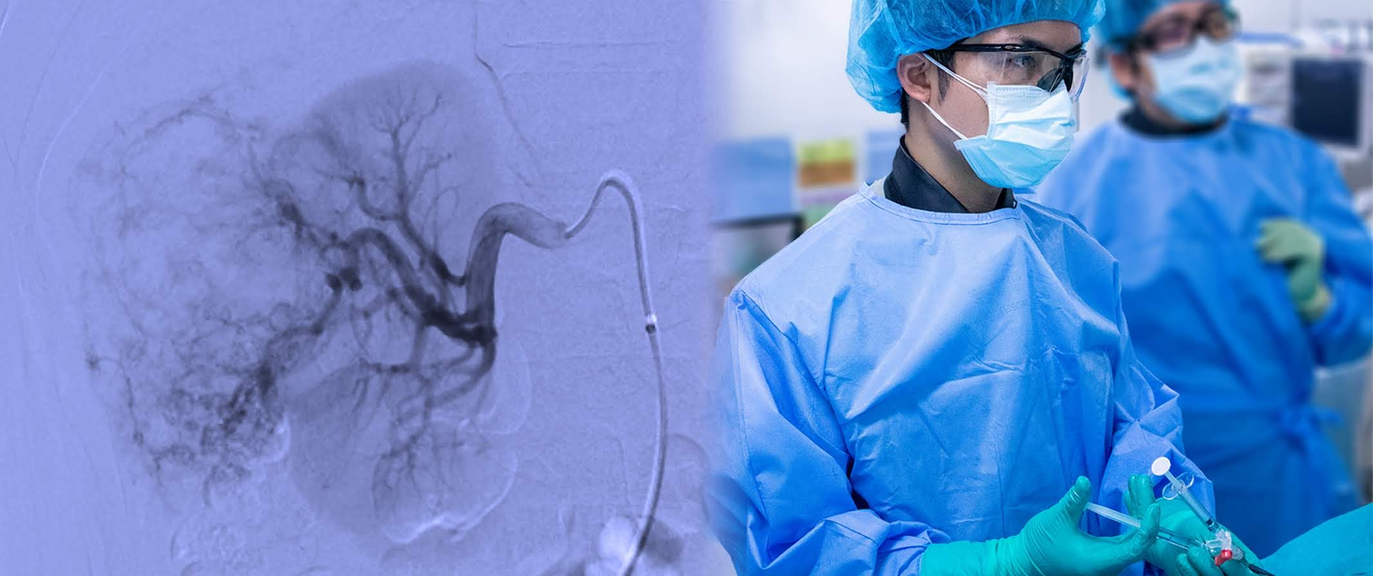
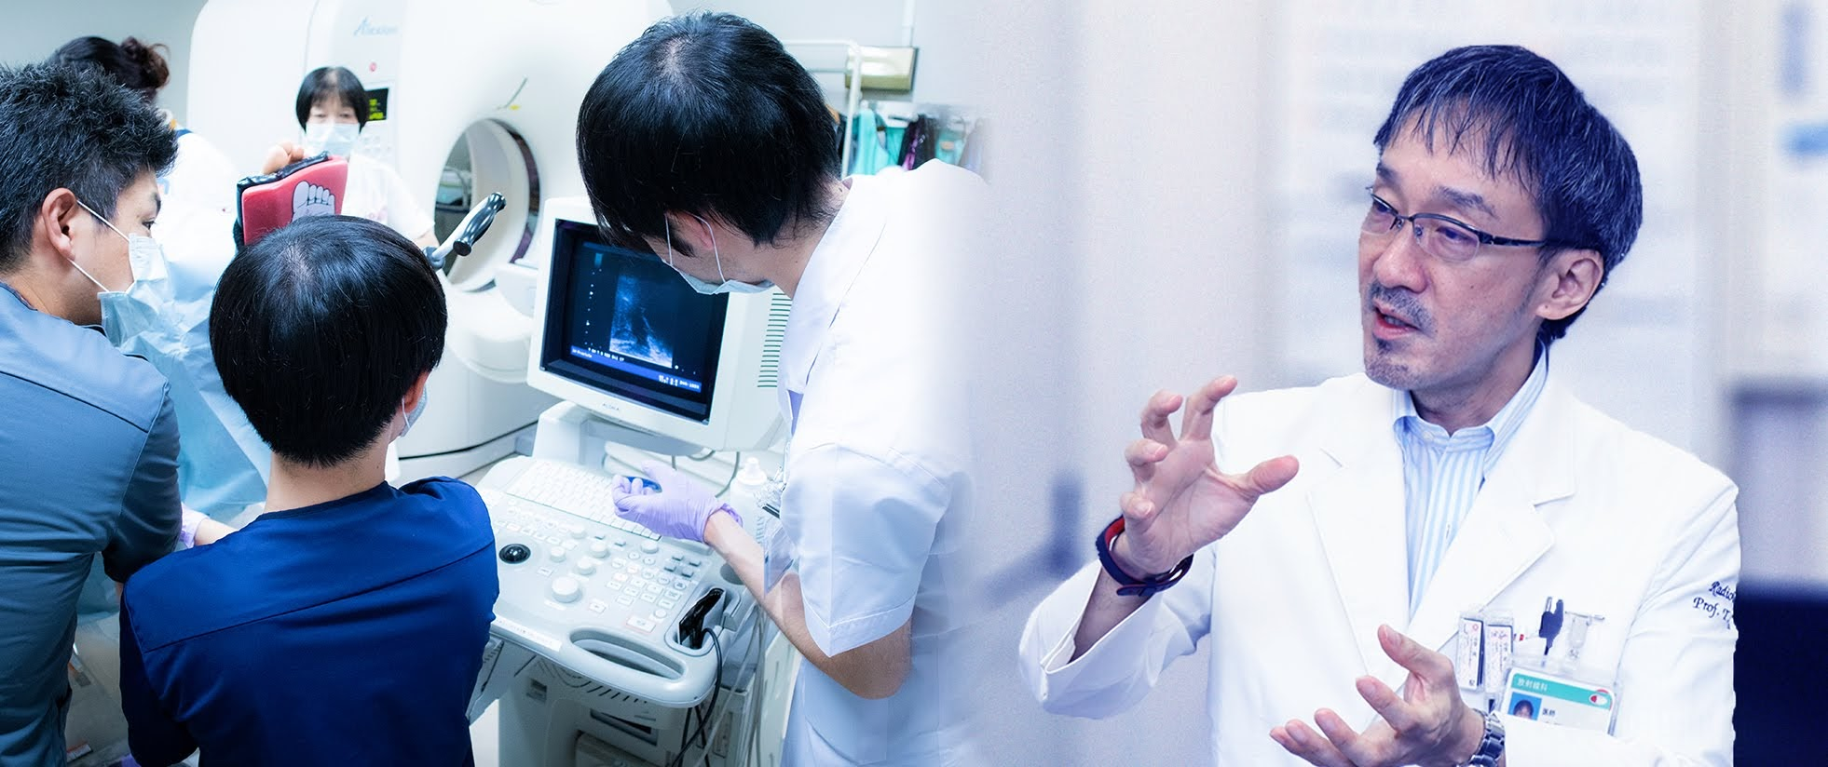
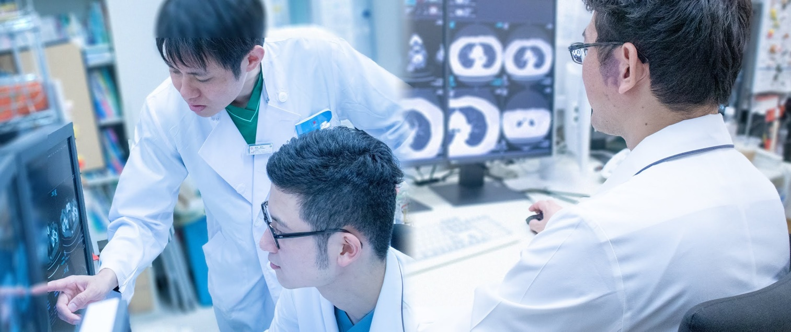
放射線科の構成
放射線診断部
画像診断センター
放射線治療部
放射線診断専門医 13名
放射線科専門医 2名
医員 3名
放射線治療専門医 7名
放射線科専門医 1名
IVR
IVR専門医 3名
専攻医 3名
5
Analysis
Marketing data and our estimation

Slide 4
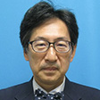
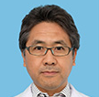
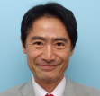
千葉大学放射線科
・2018年7月 画像診断センター設立
藤本 肇先生が教授に就任
・2019年10月 特任教授 那須 克宏 先生
・2020年5月 特任教授 小泉 淳 先生
放射線科会の重鎮が続々降臨！！
2018年4月 23名→ 現在 29名
特任教授
那須 克宏 先生
画像診断センター長
藤本 肇 特任教授
特任教授
小泉 淳 先生

Slide 5
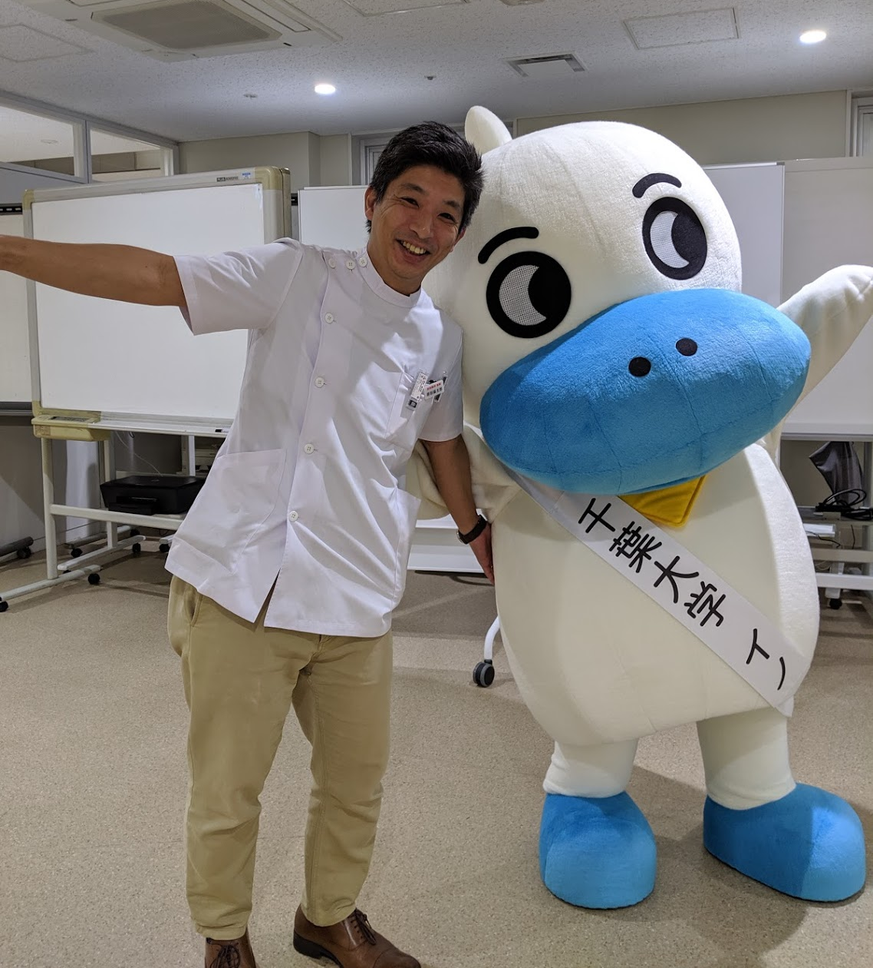
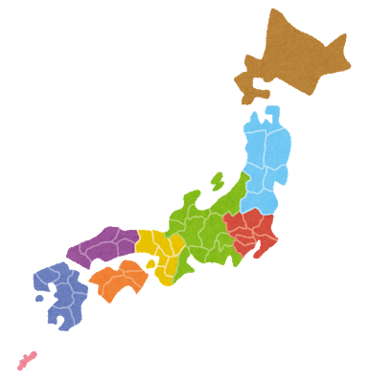
放射線科の構成
・出身大学 千葉大学：他大学 = 18 : 11
・若い世代で他大学出身が多い
・出身による差別はありません
・北は青森から、南は沖縄まで
・弘前大学、山形大学、慶応大学、日本医科大学、東邦大学、山梨大学、新潟大学、三重大学、久留米大学、熊本大学、琉球大学

Slide 6
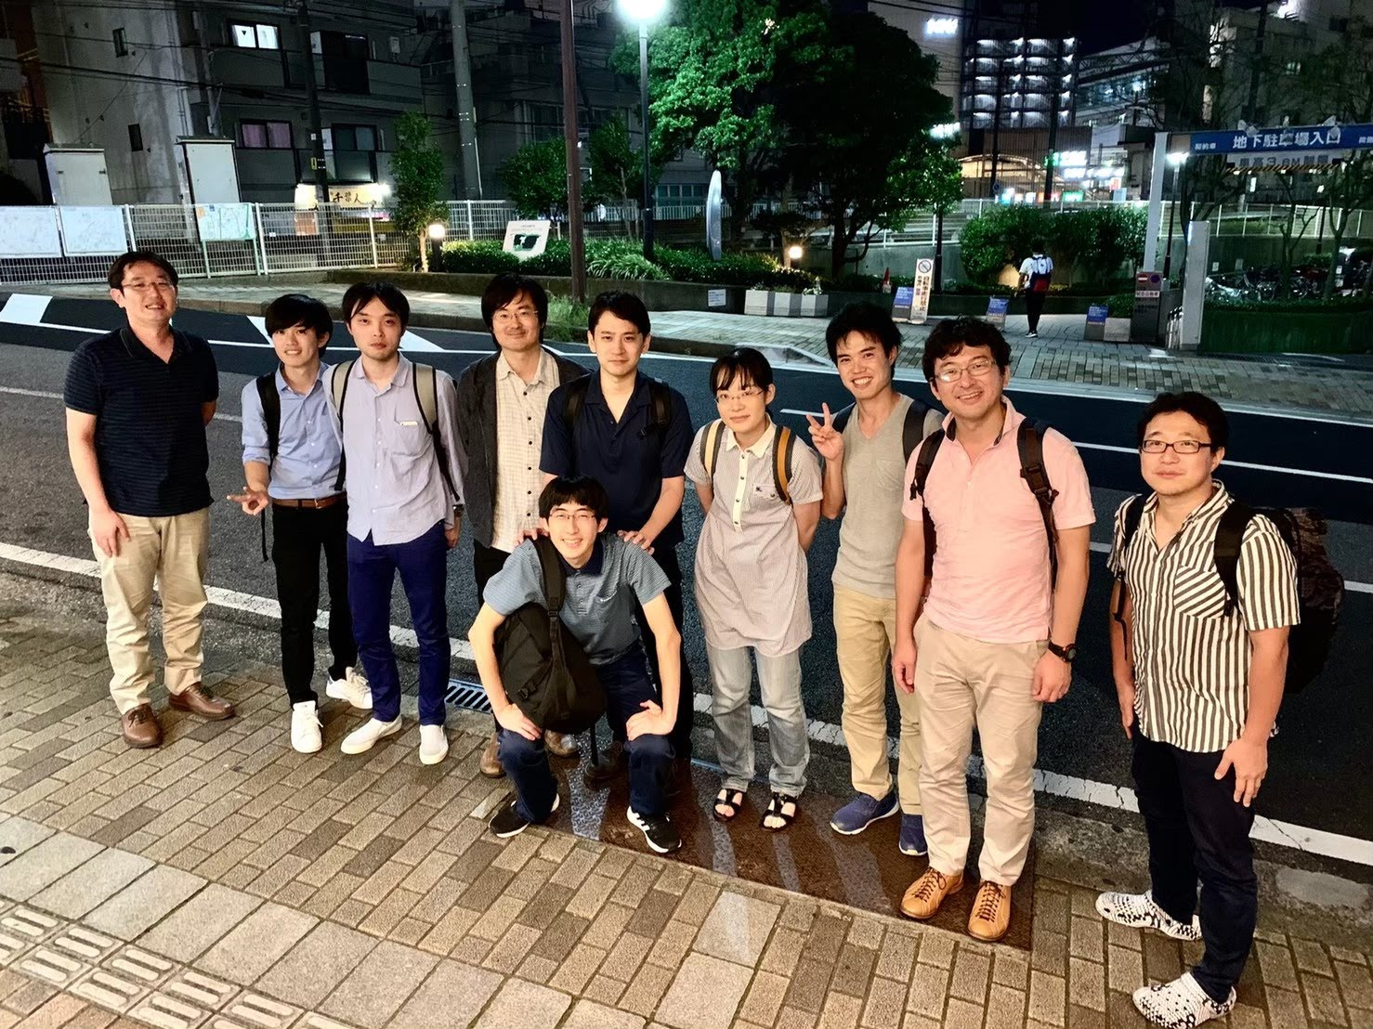
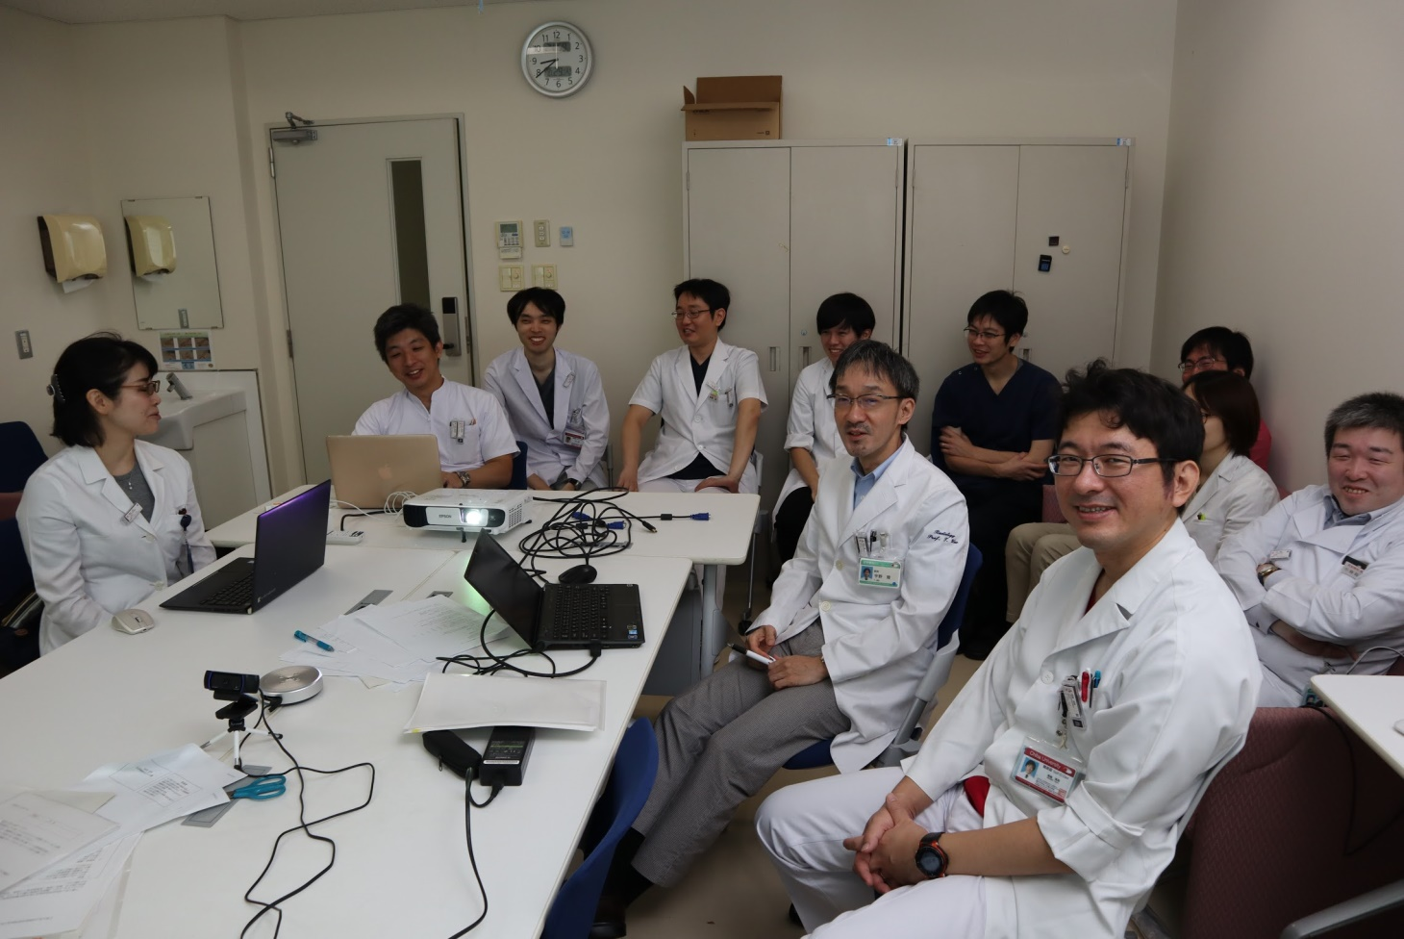
放射線科の構成
・入局者数
  ・2020年 3名 男:女 2:1
  ・2019年 2名 男:女 2:0
  ・2018年 4名 男:女 3:1
  ・2017年 2名 男:女 2:0
・男性22名、女性7名
女性もそこそこいます

Slide 7
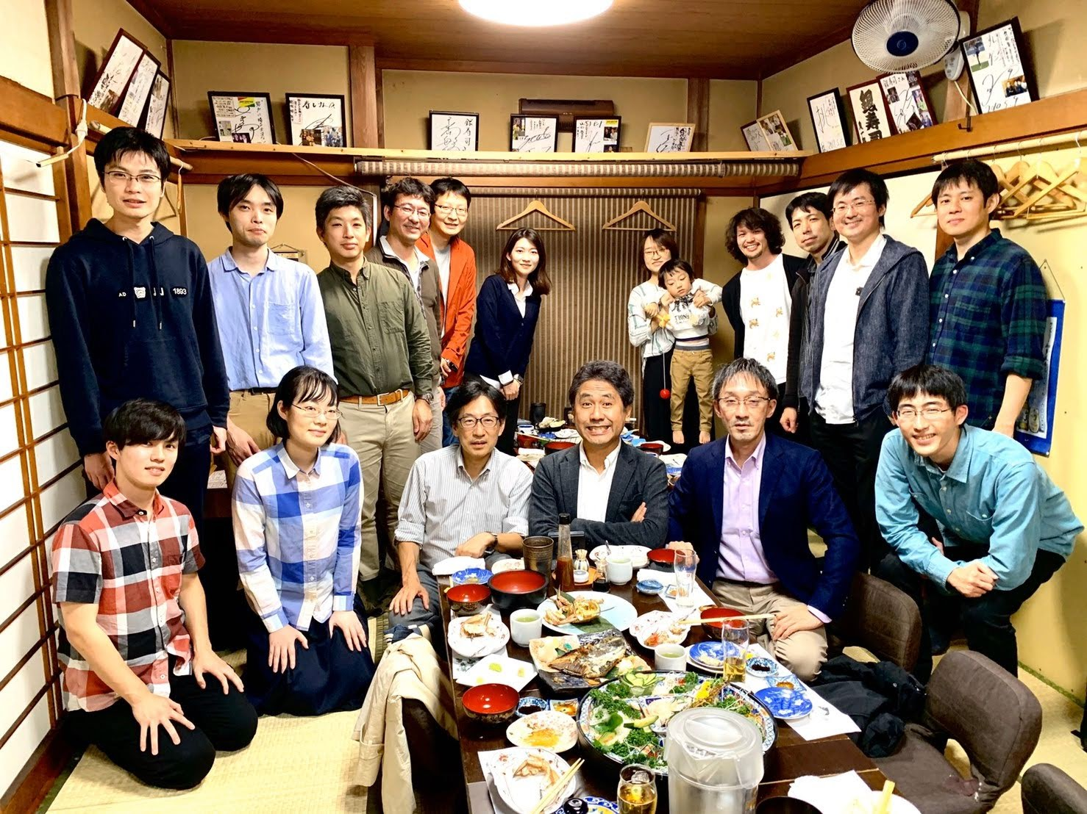
医局の特徴
・毎年入局2-4名程度
・医局員は増えていますが、決して大きな医局ではありません
・診断部と治療部が協力体制
・風通しのいい、融通の聞く医局
・やりたいことが遠慮なくやれる！
・バランスよく様々な年代が集まっている

Slide 8
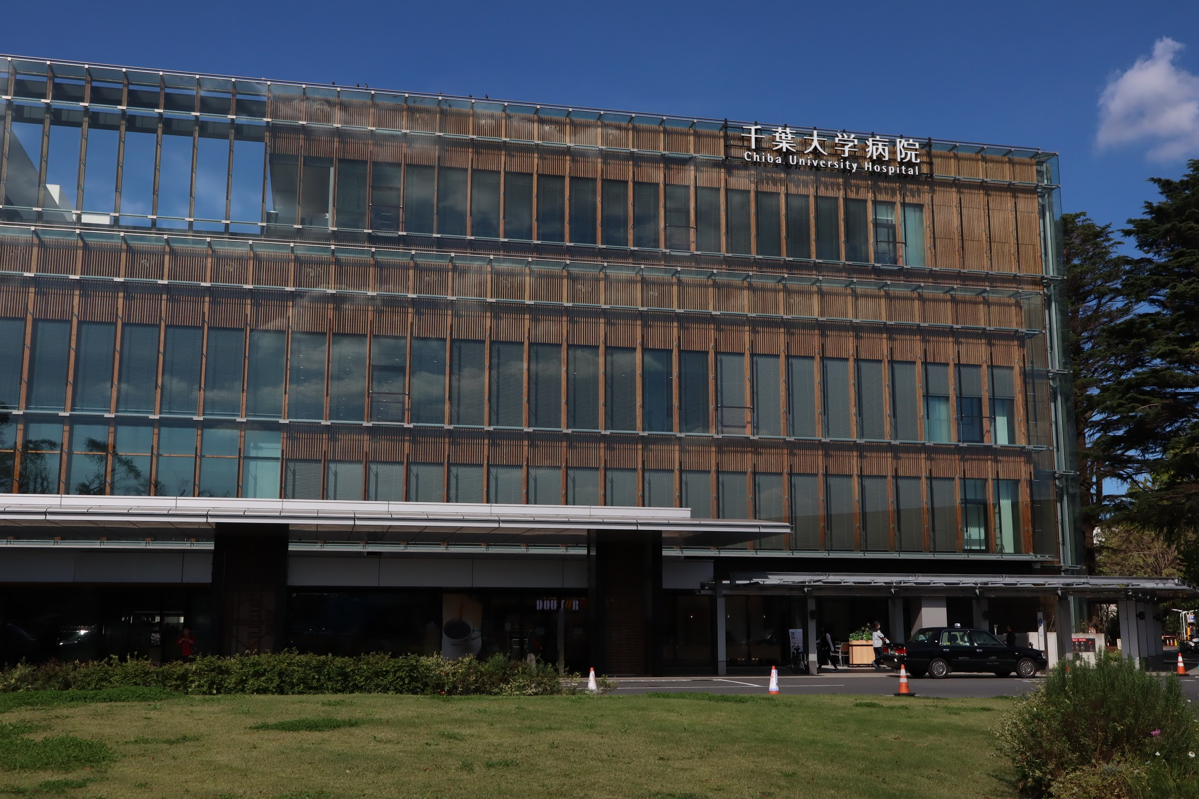
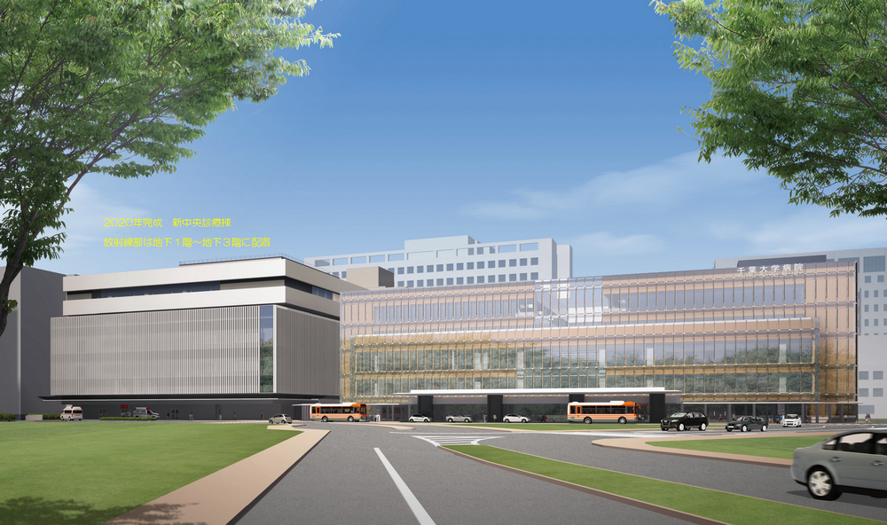
千葉大学病院のススメ
・2021年1月 新中央診療棟オープン！
・撮影装置一新！最新の装置導入
・居住環境も格段に良くなります

Slide 9
研修プログラム
連携施設での研修
1〜2年
サブスペシャリティの確率
入局
専門研修
プログラム
初期研修
専門研修
キャリア形成
放射線科
専門医
放射線診断専門医
初期研修医
放射線科専攻医
放射線治療専門医
1
2
3
4
5
6
7
8
9
10
放射線科
専門医試験
診断/治療
専門医試験

Slide 10
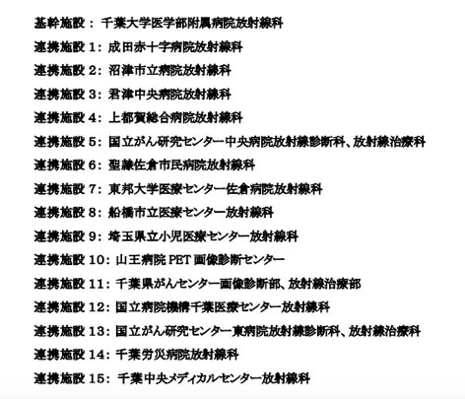
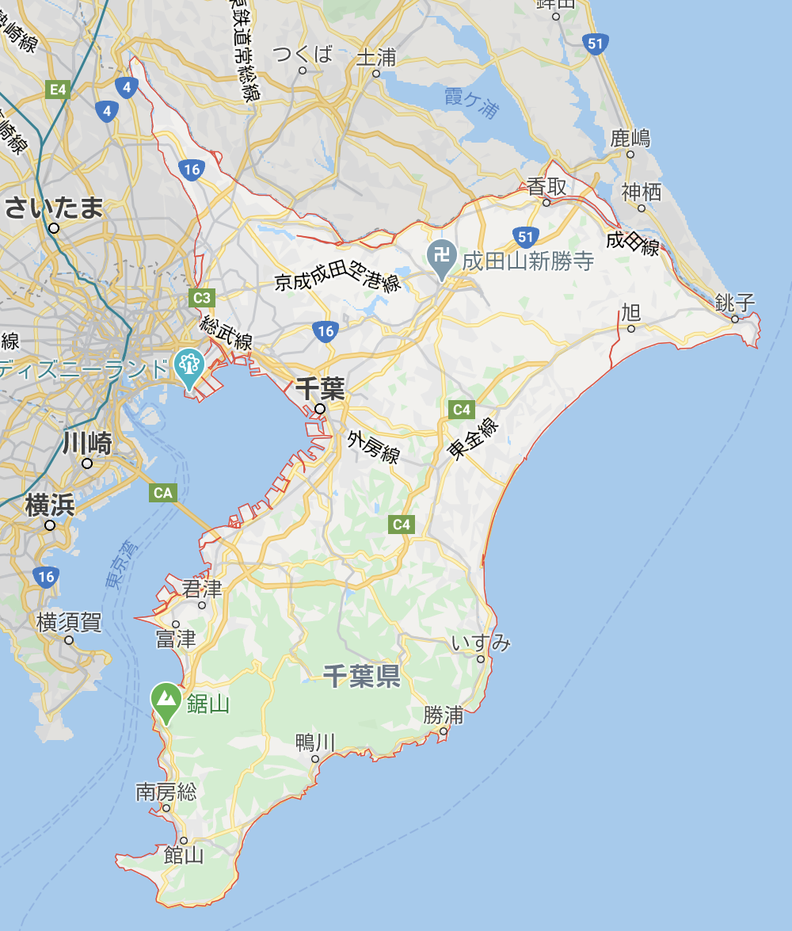
研修プログラム連携施設
地域の中核病院や、がん専門病院、小児病院で研修可能

Slide 11




専門医取得への道
専門医
6
入局6年目
診断・治療どちらか一方の専門的知識
筆記試験・口頭試問
放射線診断/治療専門医試験
4
入局4年目
診断・治療両方の知識が
筆記試験
放射線科専門医試験
入局
1

Slide 12
学位の取得
専門研修
プログラム
初期研修
専門研修
キャリア形成
放射線科
専門医
放射線診断専門医
初期研修医
放射線科専攻医
放射線治療専門医
1
2
3
4
5
6
7
8
9
10
大学院
・多くの人が取得、働きながら取得可能
・入局2年目入学が多い、基本4年で卒業
・多くの人が臨床研究論文で取得

Slide 13

ライフイベントに対して
・結婚、出産、子育て、介護、病気…様々なライフイベント
・みんなで協力して助け合い
・男性医師も育児休業取得
・決まりはありません、フレキシブルに対応

Slide 14
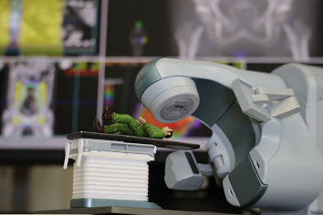
当直・お給料など
・当直
  ・大学では当直1回/週程度 連携病院ではほぼなし
  ・入院患者の管理、画像診断、緊急IVR
  ・画像診断、IVRはバックアップあり
  ・ほとんど呼ばれない
・給料
  ・大学の場合は検診の外勤あり
  ・連携施設では、その施設からのお給料
  ・食べるのに困ることはありません

Slide 15
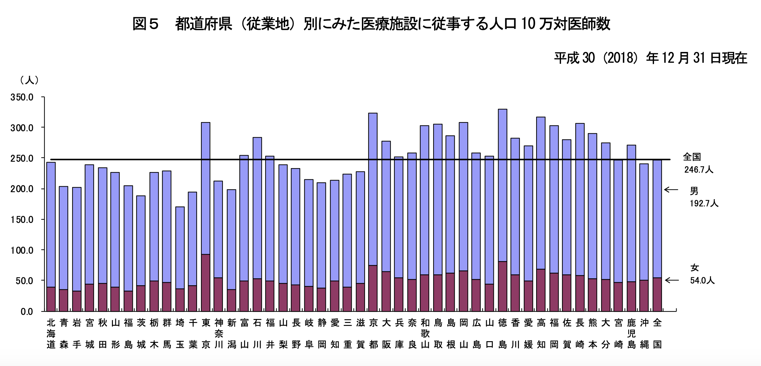
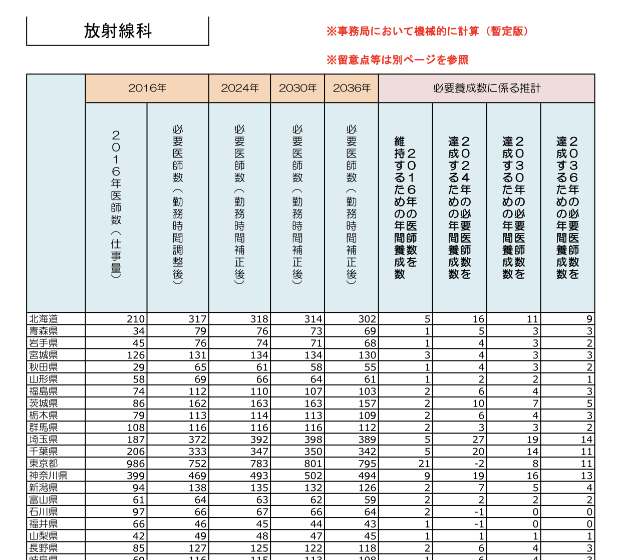
千葉県のススメ
・千葉は医師数が少ない
・放射線科医も足りていない

Slide 16
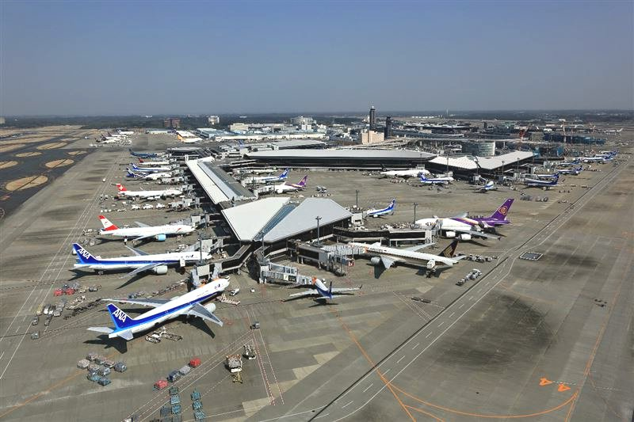

千葉県のススメ
・東京が近い カンファレンスに参加しやすい
・空港が近い 学会に参加しやすい
・自然災害が少なめ
・子育て環境が充実
  ・待機児童少ない
  ・千葉市内にそれなりに進学校あり

Slide 17
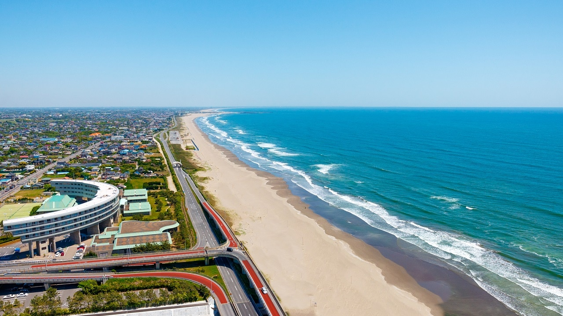
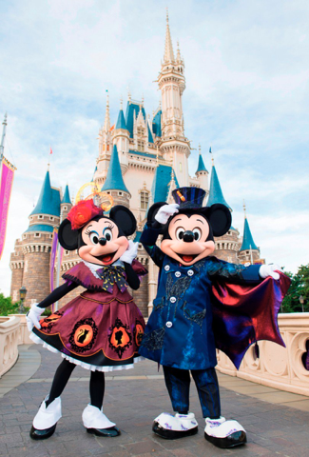
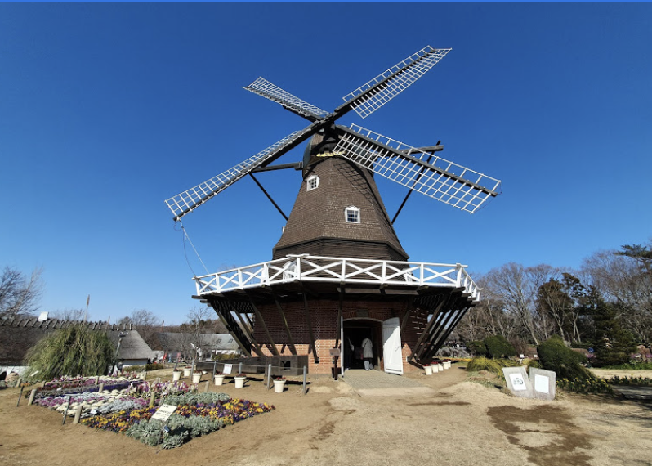
千葉県のススメ
九十九里浜
Tokyo Disney resort
・海もレジャーも！
ふなばしアンデルセン公園

Slide 18

診断部紹介

Slide 19
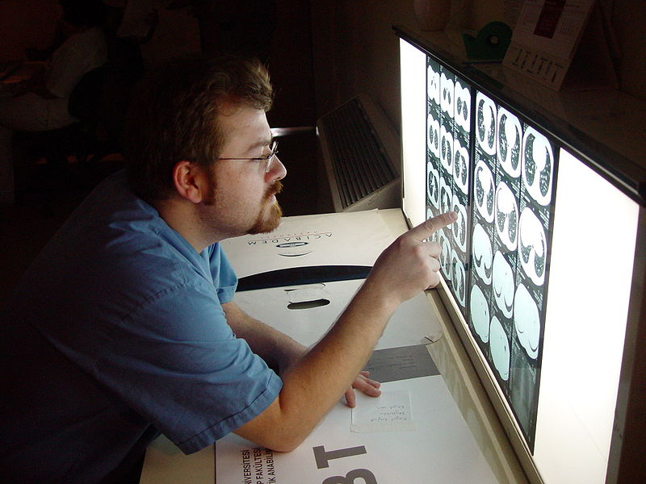
診断部紹介
■画像診断 （がぞうしんだん）
電離放射線(X線など)、超音波、核磁気共鳴などを持ちいて、
主として疾患による形態上の変化を画像化し、診断することである。放射線診断ともいう。

Slide 20
画像診断できること
見つけること
✓癌の原発巣・転移検索
✓不明熱の原因精査
診断すること
✓肝腫瘍の精査
✓片麻痺の原因精査
次の一手を示すこと
✓画像や検査の追加
✓臨床症状の確認
全身を見ることによる総合的な判断
Doctor’s doctor クライアントは医師たち

Slide 21
ある画像診断医の1日
画像診断部のお仕事
・週4日大学勤務・1日外勤が基本
・読影(画像診断)業務が主体
✓CT、MRI、PET/CT、核医学…
✓人によってはIVRに携わることも
・各専門分野の診療カンファレンスに参加
✓特に診断専門医：subspecialty
✓専門医取得前は専門医と一緒に参加

Slide 22
ある画像診断医の1週間
1週間のスケジュール
月曜日：夕方に耳鼻咽喉科のカンファレンス
火曜日：外勤
水曜日：定期のカンファレンスはなし
木曜日：朝と晩にカンファレンス
金曜日：夕方にキャンサーボード(不定期)
土日は基本的にフリーです
当直勤務の回数は少なく(max4回/月)、当直業務量は少ない

Slide 23
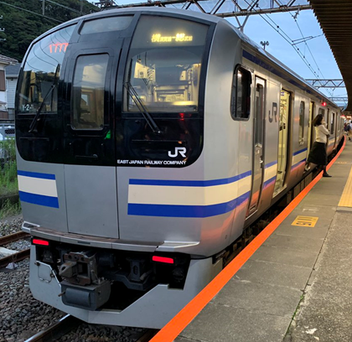
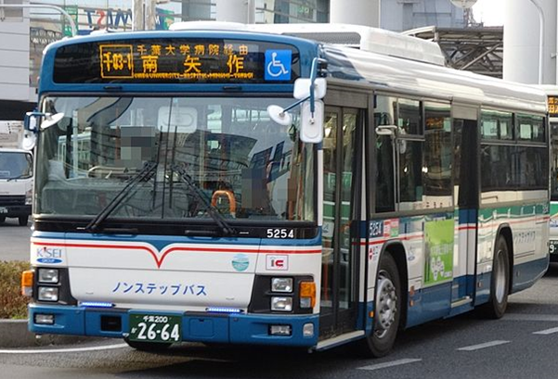
都内在住のある画像診断医の1日
5:40 起床(普段はもっと遅い)
6:20 自宅を出る
✓鉄道・バス通勤
7:30過ぎ 大学病院に到着
✓カンファレンス前の最後のチェック

Slide 24
都内在住のある画像診断医の1日
8:00 呼吸器外科術前症例カンファレンス
✓8:25に診断部ミーティングがあります
9:00 カンファレンス終了、読影業務
✓CT、MRI、核医学検査(PET/CT)を読影
✓専門分野が主体だが、その他にも幅広く読影
お昼：診断部カンファレンス
月～木曜日、15～30分間が基本
症例検討、レックチャー、学会・講演の予演など
午後：午前に引き続き読影業務
✓初期臨床研修医・専攻医の先生のレポートチェック

Slide 25
都内在住のある画像診断医の1日
18:00 呼吸器腫瘍カンファレンス
✓放射線診断医、放射線治療医
✓呼吸器外科、呼吸器内科、腫瘍内科
✓相談内容に応じてほかの科のDr.も参加
その後
✓急ぎの読影を終わらせる
✓学会発表の準備や研究なども行う
✓片付いたら、帰宅(裁量権あり)

Slide 26

IVR紹介

Slide 27
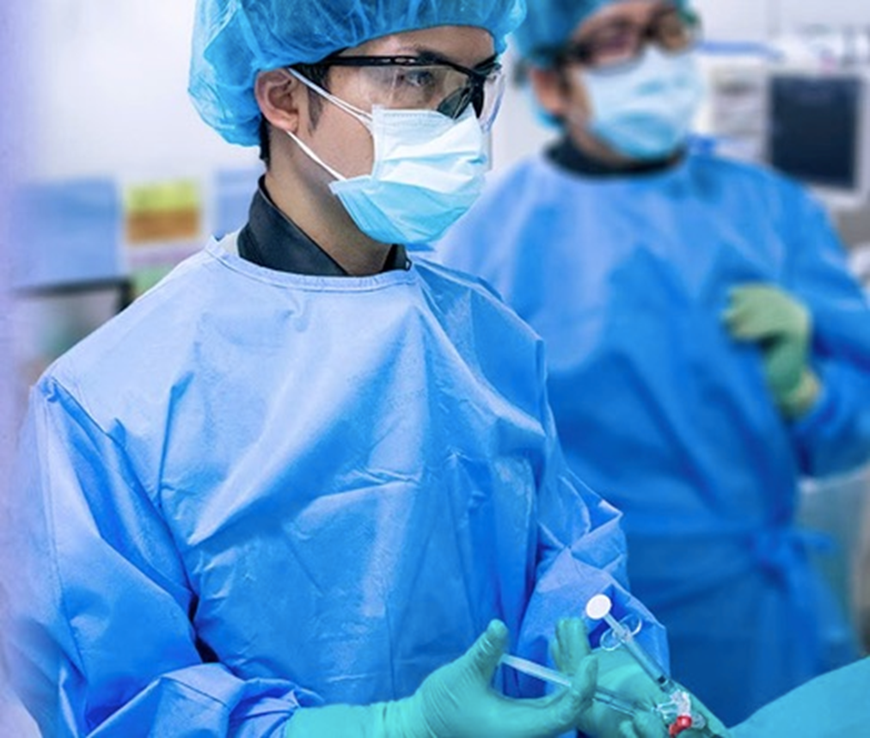
IVR紹介
Interventional Radiology (IVR)
画像下治療（日本語訳）
画像を見ながら病変部に到達して
治療をすること
X線透視、CT、エコーなどを使用

Slide 28
IVR紹介
ＩＶＲのメリット
手術を必要としない
身体に与える負担が少ない
局所のみを正確に治療できる
入院期間を短縮できる
緊急対応が可能
ＩＶＲの問題点
国民(医学部生、研修医を含む)の認知度が低い
治療した病変が体内に残るため病変が再発する可能性がある
多くの治療でエビデンスが不十分である保険に収載されていない器具、治療がある

Slide 29
IVR種類
血管(Vascular)IVR
動脈塞栓術
リザーバー留置術 (主に中心静脈)
静脈塞栓術
経皮的血管拡張術 (血管形成術)
ステント留置術
ステントグラフト留置術
血栓溶解術
血管内異物除去術
非血管(Non-vascular)IVR
生検
ドレナージ (胆管、膿瘍)
経皮的腎瘻造設術
結石除去術
ステント留置術
胃瘻・腸瘻造設術
ラジオ波熱凝固術
経皮的椎体形成術

Slide 30
放射線科とIVR
日本IVR学会が認定するIVR専門医
受験するには、放射線診断専門医、放射線医療専門医を中心とする資格が必要
ＩＶＲは放射線科医が中心になってきている
放射線科医が長年培ってきた能力・技術が、この治療に生かされている

Slide 31
放射線科とIVR
日本IVR学会が認定するIVR専門医
受験するには、放射線診断専門医、放射線医療専門医を中心とする資格が必要
ＩＶＲは放射線科医が中心になってきている
放射線科医が長年培ってきた能力・技術が、この治療に生かされている

Slide 32
当院における主な放射線科IVR
外傷、産科出血、消化管出血などの緊急止血
動脈瘤、血管奇形、腫瘤性病変などに対する塞栓術
種々の術前塞栓術
中心静脈ポート留置術
膿瘍ドレナージ術
CTガイド下腫瘍生検

Slide 33
当院における主な他科とのIVR
消化器内科
肝動脈化学塞栓療法 (TACE)、
部分的脾動脈塞栓術、肝動注リザーバー留置
呼吸器内科
喀血に対する動脈塞栓術 (BAE)、肺動静脈奇形に対するコイル塞栓術、バルーン肺動脈拡張術
糖尿病・代謝・内分泌内科
副腎静脈サンプリング、選択的カルシウム動注後肝静脈サンプリング
心臓血管外科
胸部・腹部大動脈瘤ステントグラフト内挿術

Slide 34
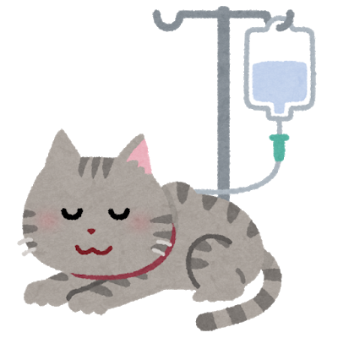
治療部紹介

Slide 35
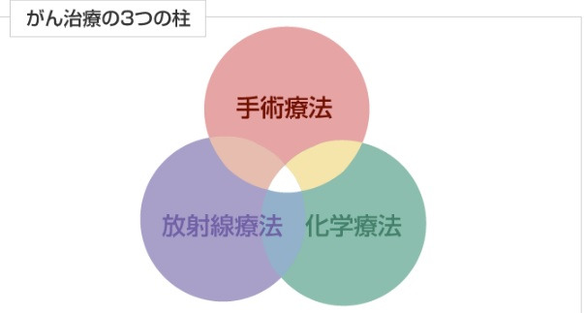
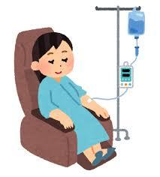
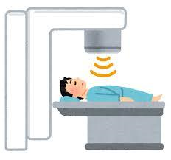
治療部紹介
そもそも、放射線“治療”って？？

Slide 36
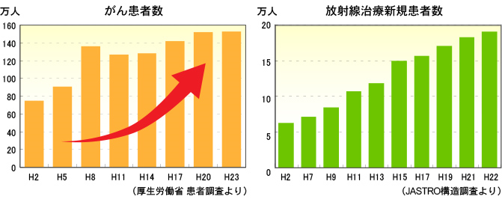
治療部紹介
需要は増加中している！！

Slide 37
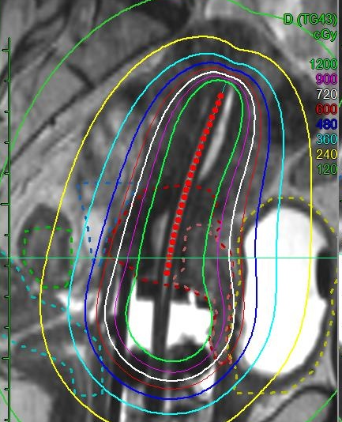
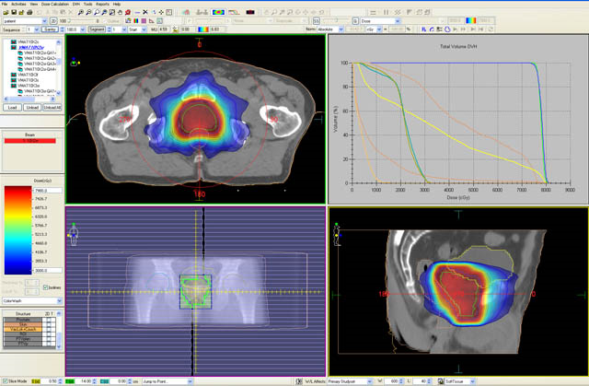
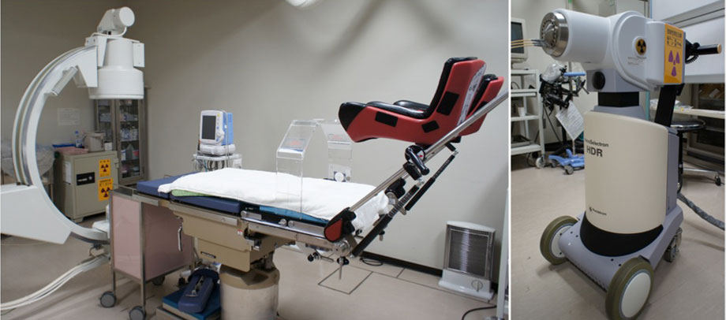
治療部研修
専攻医プログラム“治療”
専攻医1年（＠千葉大）
★6－7月
・放射線治療計画の作成
・IGBT（小線源治療）
4－5月 診断 | 6－7月 治療 | 8－9月 IVR | 10－1月 診断 | 2－3月 治療

Slide 38
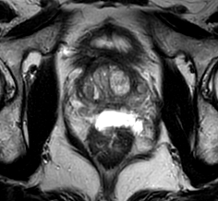
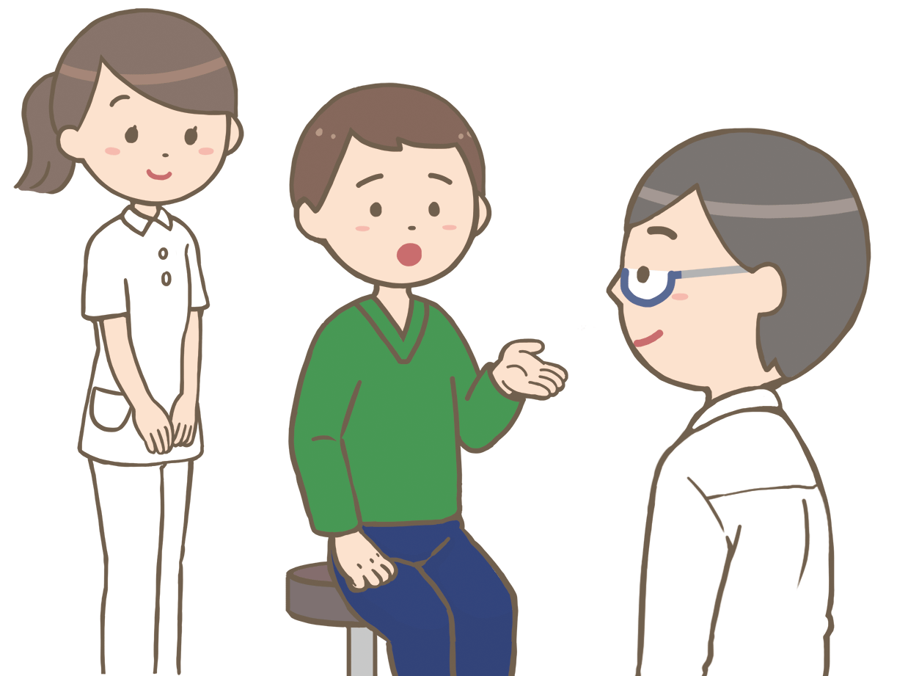
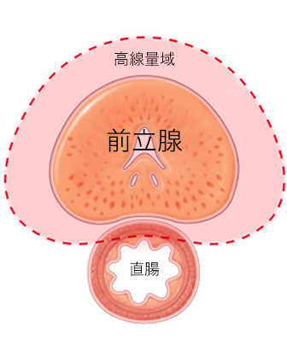
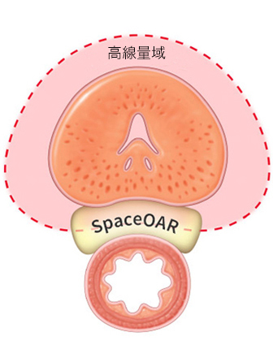
治療部研修
専攻医プログラム“治療”
専攻医１年（＠千葉大）
★2-3月
・IGBTやSpaceOAR留置（前立腺癌放射線治療の前処置）
・外来診療（初診からフォローまで）
・治療計画作成
4－5月 診断 | 6－7月 治療 | 8－9月 IVR | 10－1月 診断 | 2ー3月 治療

Slide 39


治療部研修
専攻医２年（＠東邦大医療センター佐倉病院）
★診療★
予習（上級医に相談）→初診→治療計画作成→照射→フォロー
4月 8月 ２月 3月 治療（1年間） 大学院（前期） 大学院（後期）
どんな
患者さん？
どんな
プランを考える？
〇日
開始でいこう！

Slide 40
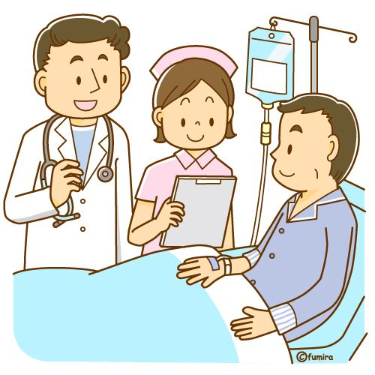
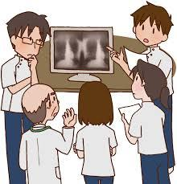
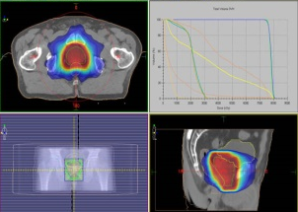
治療部研修
専攻医３年（＠千葉大）
＊病棟業務
＊科内カンファ（火・金）
＊他科との合同カンファ
 | 月 | 火 | 水 | 木 | 金
AP | 治療計画 | 治療計画 | 治療計画 | 外来 | 外勤
PM | 外勤 |  | SpaceOAR |  | IGBT

Slide 41

後期研修医1年目の日常

Slide 42
後期研修医1年目の日々
診断部
治療部
IVR
読影、カンファレンス
照射野作成、小線源治療
入院業務、初診外来など
TACE、CVポート留置
緊急アンギオなど

Slide 43
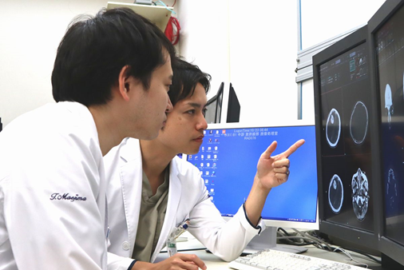
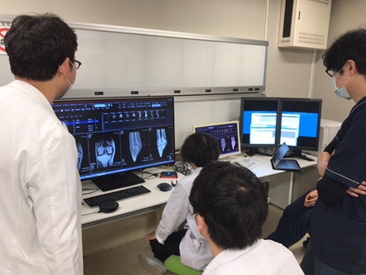
後期研修医1年目の日々
診断部
読影依頼のあった画像検査(CT, MRI, 核医学検査など)を読影
上級医からのフィードバックもあります。
昼カンファレンス(勉強会)
他科とのカンファレンスにも参加

Slide 44
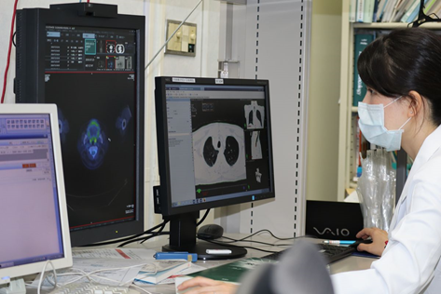
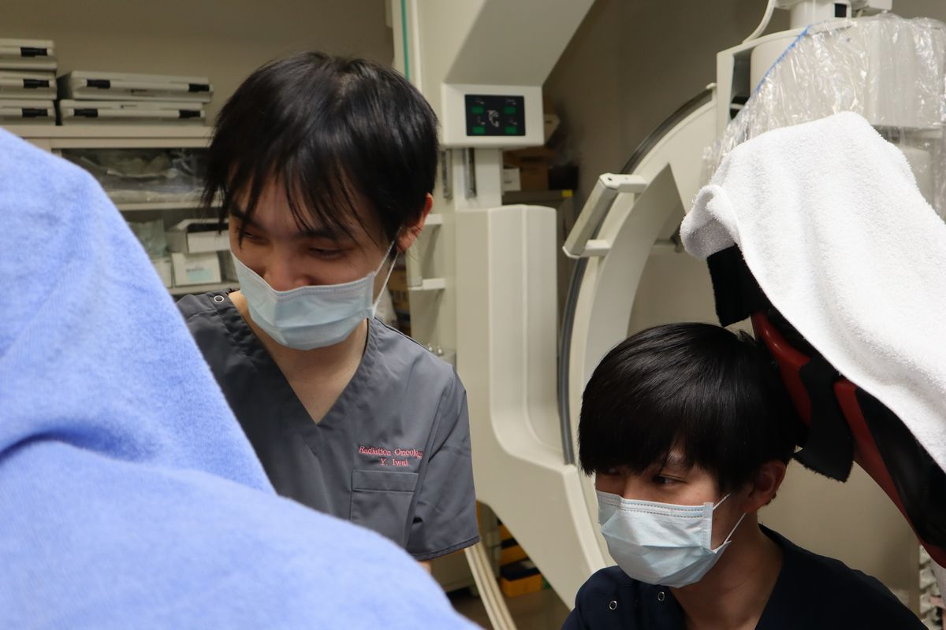
後期研修医1年目の日々
治療部
照射野の作成
小線源治療 (主に婦人科腫瘍の)腔内照射など
入院患者さんの病棟管理
初診外来

Slide 45
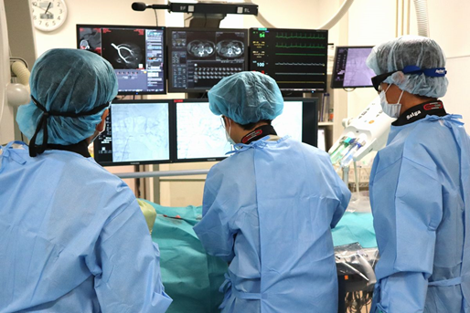
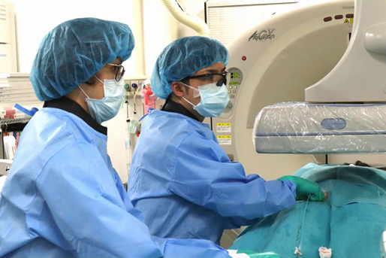
後期研修医1年目の日々
ＩＶＲ
TACE、副腎静脈サンプリング、CVポートなどの手技ができる。
(ときどき)緊急IVRもあります。

Slide 46

後期研修医1年目の日々
その他
アルバイト(健診など)
収入面の心配は不要です
勉強会(参加は自由です)
様々な領域で外部の勉強会があります
休暇
所要などでの休暇は比較的柔軟に対応できます

Slide 47

よくある質問

Slide 48
Q＆A
放射線科を志望したのはいつですか

Slide 49
Q＆A
放射線科以外の志望科はなんでしたか？
⇒内科系とマイナー科志望がやや多いが、一方で外科系志望もいる！

Slide 50
Q＆A
放射線科の魅力とは？
放射線科の大きな魅力
ワークライフバランス
高い専門性・全身がみれる
自分のペースで仕事ができる

Slide 51
Q＆A
その他の意見
体力的な不安がない
競争相手のいない未開拓な市場
病院を治せる
画像から疾患を見抜く楽しさ
画像がデジタルデータであるため共有できトップレベルを目指すのも可能

Slide 52

Q＆A
放射線科の残念な点って何でしょう？
患者を直接
診れない
1日中同じ部屋で
仕事
内科と比べると
つぶしが効かない
画像は最終診断に
ならないことが多い

Slide 53

Q＆A
千葉大学放射線科の魅力とは？
雰囲気が良い

Slide 54
Q＆A
その他の意見
各専門分野バランスが取れている
教育熱心な方が多い
他大学出身だからと言って差別がない
症例の偏りが少ない
などなど

Slide 55



Q＆A
千葉大学放射線科の残念な点は？
大学病院の
給料は低い
ある程度generalに見られる必要がある
建物が
やや古い
ややアクセスが悪い

Slide 56
Q＆A
2年目の外病院はどのように決まりますか？
1年目の秋ごろに診断(IVR含む)に進むか治療に進むかを決定します。
その決定を元に2年目の外病院を決定します。
(もちろんですが家庭の事情などは考慮いたします)
そのため、診断もしくは治療に進むかによって外病院は大きく異なっていきます。

Slide 57
Q＆A
医局員の初期研修は千葉大学の関連病院が多いですか？
毎年入局者の半分ぐらいの方が千葉大学関連の病院で初期研修を終えて入局することが多いですが、残りの方は全く関係ないところから入局する方もいらっしゃいます。千葉大学などで研修していないとカルテの使い方がわからないなど入局した当初は戸惑うこともありますが周りの医局員がサポートいたしますので心配の必要はありません。

Slide 58
Q＆A
研究は何をしていますか？
【画像診断部】
・MRI, CTを使用した臨床研究（他科とも協力しています）
・MRIメーカーとの共同研究により、発売前の研究用シークエンスも利用可能
・工学部と協力しAI関連の研究(deep learningを使用した動脈瘤検出システム、脳血流SPECT再構成法)
・画像情報と遺伝子情報を対比/統合させる研究分野であるradiogenomics
【IVR】
・腎AMLにおける塞栓後症候群の軽減目的のステロイド有用性に対する臨床研究
・AVSの代替としてのアドステロールシンチグラフィの有用性に対する臨床研究
・腹腔動脈形態に基づくガイドワイヤーによるカテーテル挿入と補完的バルーンアンカリングテクニックの成功率解析
・NLE (NBCA: Lipiodol: Ethanol)のリンパ管内における硬化時間の基礎研究
【治療部】
・当施設で治療した患者さん方のデータを使用し様々ながんに対する治療成績・有害事象の解析
など様々な研究を行っております。

